Slide 1

Power BI
Conhecendo a ferramenta

Slide 2
Tópicos
Origem do Power BI;
Painel X Dashboard X Relatório;
Menus e opções;
Tipos de fontes de dados disponíveis;
Tipos de comunicação com os dados;
Importando um arquivo Excel;
Tratamento dos dados importados;
Tipos de visualizações;
Utilizando as principais visualizações;
Modificando as cores em gráficos e visuais;
Duplicando uma página do relatório;
Indicadores ou bookmarks ou filtros pré-programados;
Modelo visual padrão;
Na prática;

Slide 3

1) Origem do Power BI
Suplementos Power
Power Query | Integração e Transformação de dados
Power Pivot | Modelagem de dados tabular em memória
Power View | Visualização de dados
Power Map | Visualização de dados 3D Geo-espaciais

Slide 4
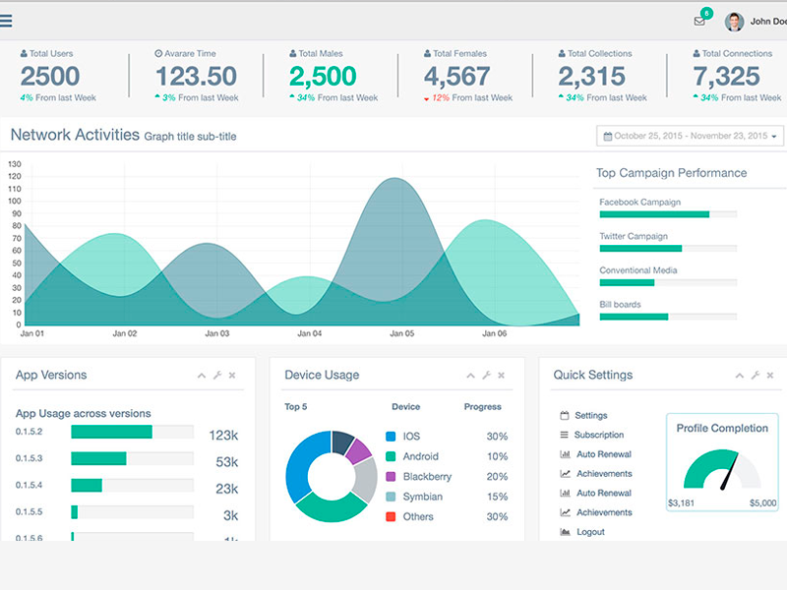
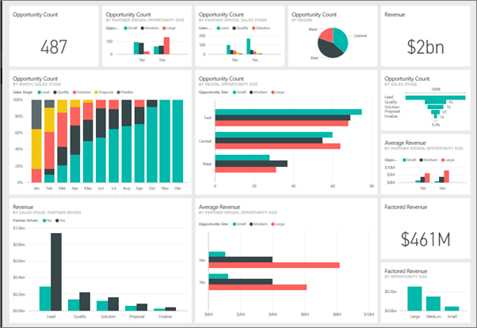
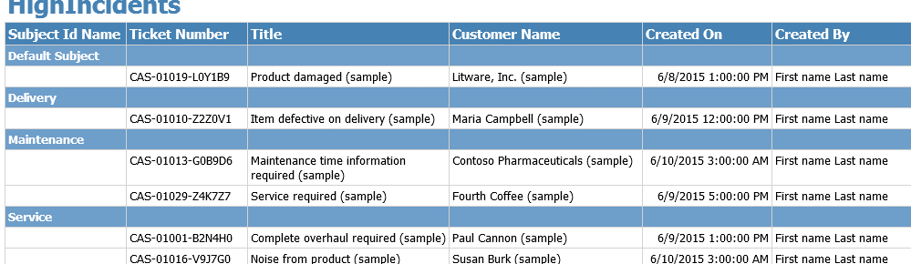
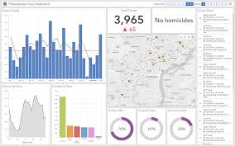
2) Painel X Dashboard X Relatório
Entre painel e dashboard a diferença é mínima e apenas conceitual;
O painel refere-se à uma página apenas, enquanto o conjunto de painéis é denominado dashboard;
Um relatório é a apresentação de dados, geralmente, em tabelas/matrizes e que não permitam interação visual;
Painel
Dashboard
Relatório

Slide 5
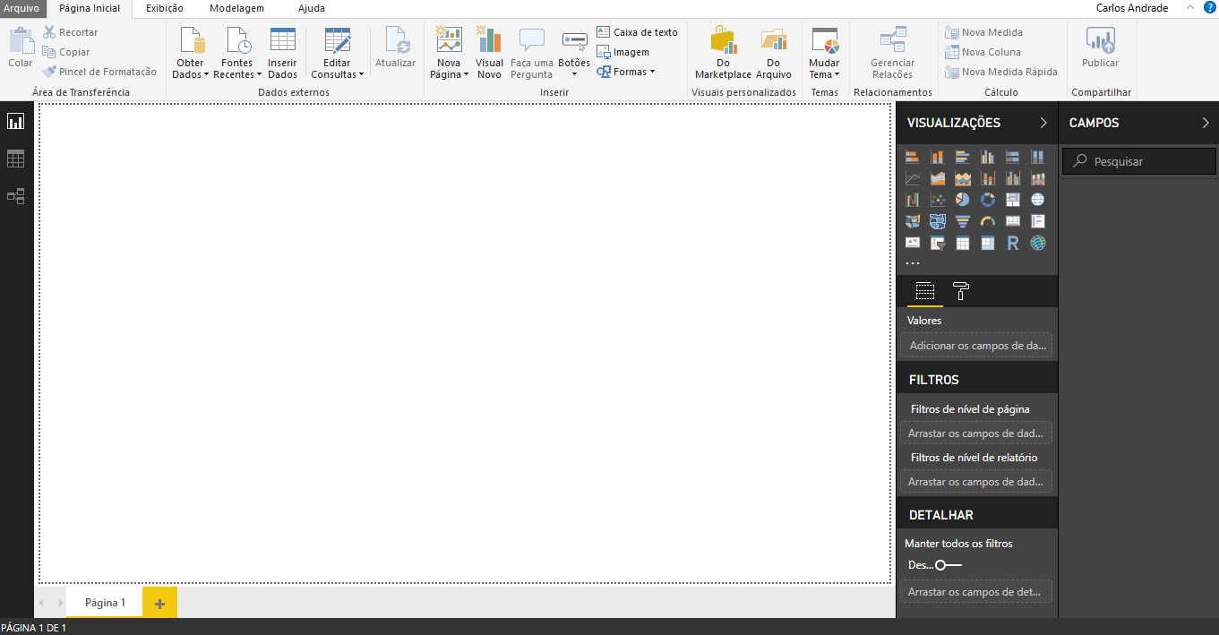
3) Menus e opções

Slide 6
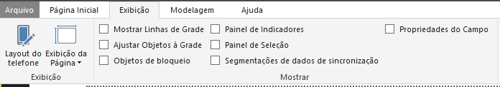
3) Menus e opções
Menu superior ou Faixa de Opções
Página Inicial: Controle Geral sobre o painel
Exibição: Alternar entre os estados visível e invisível as outras opções de edição do painel

Slide 7
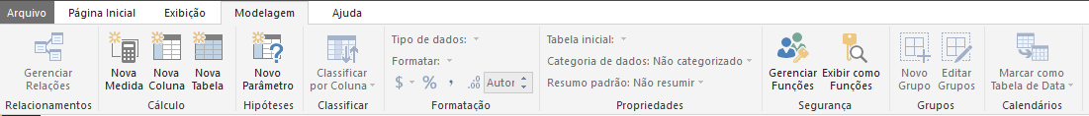
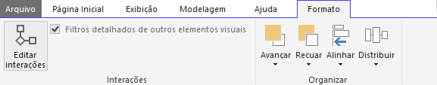
3) Menus e opções
Menu superior ou Faixa de Opções
Modelagem: Manipular os dados (editar os tipos dos dados, criar medidas ou colunas personalizadas;
Formato: Este menu só é habilitado quando for selecionado algum visual no painel, agilizando o desenvolvimento do design;

Slide 8
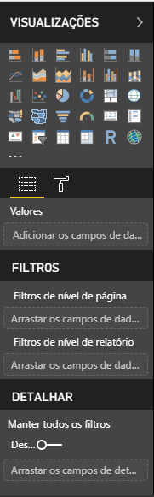
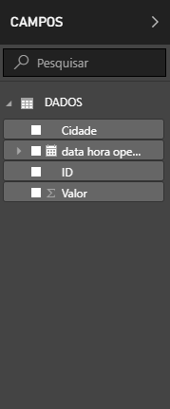

3) Menus e opções
Menu lateral
Visualizações: Todos os visuais (gráficos) disponíveis para inclusão no painel;
Campos: Todas as entidades carregadas em sua modelagem;
Dados: Qualquer interação com os dados do seu gráfico é controlada por este botão (motor)
Formato: Formatação visual do gráfico selecionado (carenagem ou lataria)

Slide 9



3) Menus e opções
Menu lateral
Relatório: Composição gráfica do painel;
Dados: Composição tabular do dados presentes no relatório;
Relacionamento: Apresentação visual dos relacionamentos (join entre as tabelas)

Slide 10
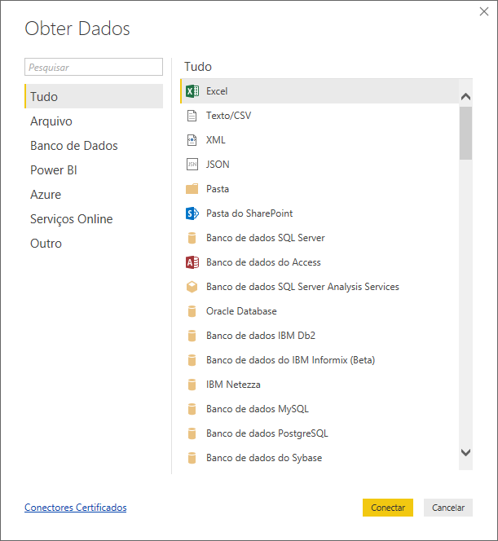
4) Tipos de fontes de dados disponíveis;
O Power BI possibilita a conexão com diversas origem de dados, desde um simples TXT até um servidor Hadoop, passando por Azure, Sharepoint, Outlook, SQL Server, etc.

Slide 11
5) Tipos de comunicação com os dados;
O Power BI suporta dois tipos de conexão com a fonte de dados:
Import (Importar);
DirectQuery (Conexão Direta);
https://docs.microsoft.com/pt-br/power-bi/desktop-directquery-data-sources
https://docs.microsoft.com/pt-br/power-bi/desktop-use-directquery

Slide 12
5) Tipos de comunicação com os dados;
Import (Importar)
As tabelas e as colunas selecionadas são importadas para o Power BI. Conforme você cria ou interage com uma visualização, o Power BI Desktop usa os dados importados. Você deve atualizar os dados, o que importa o conjunto de dados completo novamente, para ver todas as alterações ocorridas nos dados subjacentes desde a importação inicial ou a atualização mais recente.
Vantagens
Utilização de todo o potencial da ferramenta;
Modelar os dados direto na ferramenta;
Maior agilidade na visualização e interação entre os visuais;
Suporta todas as origens de dados;
Desvantagens
Dados armazenados no documento;
Necessário agendamento no servidor para que o dashboard carregue os dos mais atualizados;
Limitação do conjunto de dados em 1 GB;

Slide 13
5) Tipos de comunicação com os dados;
DirectQuery (Conexão Direta)
Nenhum dado é armazenado. Para fontes relacionais, as tabelas e colunas selecionadas aparecem na lista Campos. Para fontes multidimensionais, como SAP Business Warehouse, as dimensões e medidas do cubo selecionado aparecem na lista Campos. Conforme você cria ou interage com uma visualização, o Power BI Desktop consulta a fonte de dados subjacente, o que significa que você sempre está exibindo dados atuais.
Vantagens
Nenhum dado é armazenado no documento;
Dispensa agendamento de recargas no servidor;
A limitação do conjunto de dados de 1 GB não se aplica ao DirectQuery;
Desvantagens
Limitado à uma única fonte, não sendo possível mesclar SQL com Excel por exemplo;
Limitação nas funcionalidades e modelagem;
A cada interação com um visual a ferramenta recarrega o cache dos dados;
https://docs.microsoft.com/pt-br/power-bi/desktop-directquery-about

Slide 14
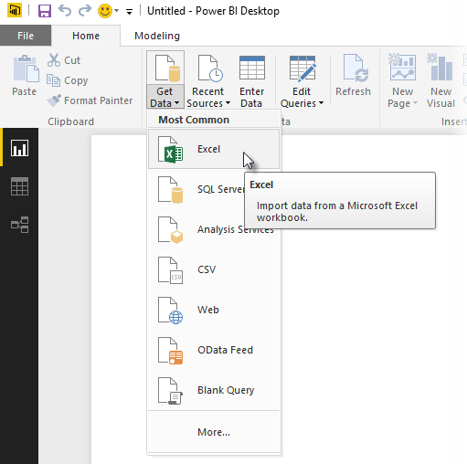
6) Importando um arquivo Excel;
Ao importar uma pasta de trabalho do Excel, você estará conectado com uma entre outras tantas fontes de dados disponíveis no Power BI.
No Power BI Desktop, selecione Obter Dados > Excel na faixa de opções Página Inicial.

Slide 15
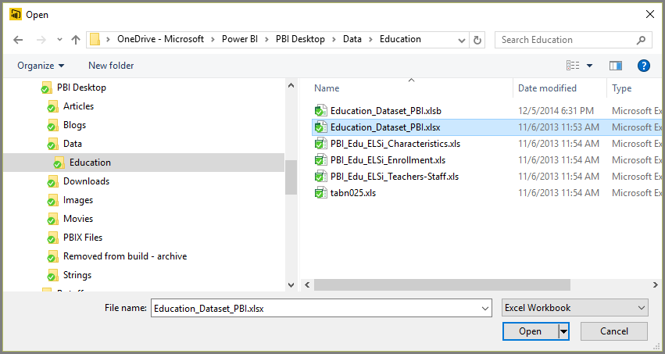
6) Importando um arquivo Excel;
Selecione a pasta de trabalho na caixa de diálogo Abrir exibida.

Slide 16
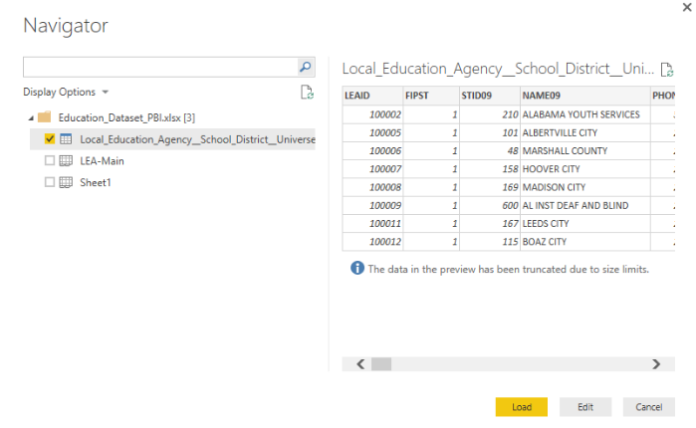
6) Importando um arquivo Excel;
O Power BI irá apresentar as Pastas de Trabalho(abas) da sua Planilha do lado esquerdo e os dados desta do lado direito
Botão CARREGAR : Carrega os dados diretamente no Power BI;
Botão EDITAR : Editar os dados da planilha usando o Editor de Consultas antes de inseri-los no Power BI Desktop. (Ideal para modificar tipos de dados, excluir colunas, etc.)

Slide 17
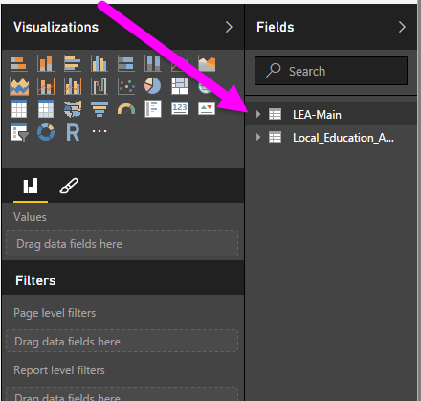
6) Importando um arquivo Excel;
Ao concluir, o Power BI Desktop exibe as tabelas e os campos que ele importou de sua pasta de trabalho do Excel no painel Campos, no lado direito do Desktop.

Slide 18
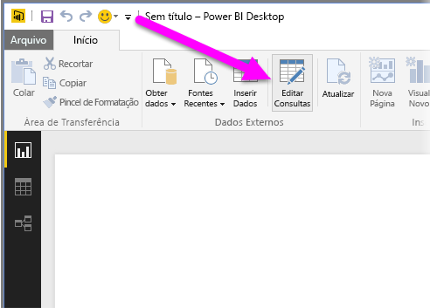
7) Tratamento dos dados importados;
O Editor de Consultas
Para ir até o Editor de Consultas, selecione Editar Consultas na guia Página Inicial do Power BI Desktop

Slide 19
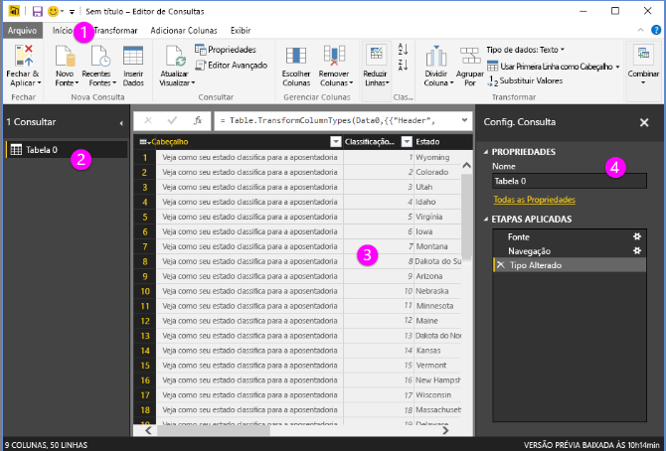
7) Tratamento dos dados importados;
No Editor de Consultas você encontra:
Na faixa de opções, muitos botões agora estão ativos para interagir com os dados na consulta
No painel esquerdo, as consultas são listadas e ficam disponíveis para seleção, visualização e formatação
No painel central, dados da consulta selecionada são exibidos e estarão disponíveis para formatação
A janela Configurações de Consulta é exibida, listando as propriedades da consulta e as etapas aplicadas

Slide 20
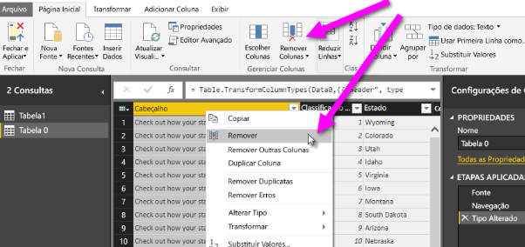
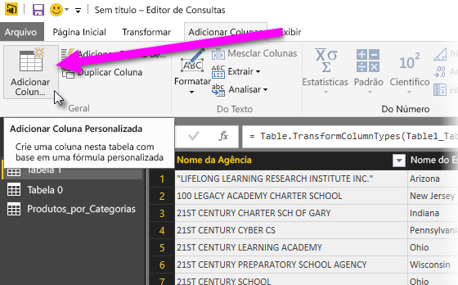
7) Tratamento dos dados importados;
Tarefas Básicas do Editor de Consultas:
Remover colunas;
Dividir e/ou Mesclar colunas;
Criar colunas personalizadas;
Modificar o tipo dos dados importados (Ex.: Data/hora > Data | Decimal > Inteiro | Número > Texto);
Remover espaços nos textos importados;

Slide 21
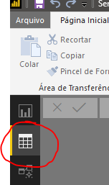
7) Tratamento dos dados importados;
Forma alternativa de edição:
É possível realizar modificações na tabela fora do Editor de Consultas.
É o modo de “Edição de Dados” que fica disponível na página principal do seu Power BI Desktop.
Neste modo, além de visualizar seus dados (colunas e conteúdo), é possível criar colunas personalizadas, calculadas, mudar o tipo do dados etc.

Slide 22
8) Visualizações gráficas;
A visualização gráfica do dados melhora a tomada de decisões.
Além dos visuais serem excelentes ferramentas para comunicar ideias, o benefício final da visualização gráfica de dados é a capacidade de tomar melhores decisões. Apresentaremos algumas maneiras em que a visualização de dados pode ajudar na tomada de decisão:
Enxergar o panorama geral: Permite reconhecer um contexto mais amplo e um cenário de alto nível. Como resultado, será possível observar tendências e identificar padrões que você não conseguiria se estivesse olhando apenas para os números sozinhos.
Identificar que é significativo: Entender a significância dos dados gera operações e decisões mais eficazes.
Tomar decisões embasadas: Com números concretos e insights tangíveis, você pode ter a confiança de que suas decisões estão apoiadas pelos dados.
Controlar tendências ao longo do tempo: À medida que você define as tendências, as mudanças nos padrões passam a indicar se algo saiu do normal, permitindo que você identifique e solucione imediatamente qualquer desvio.

Slide 23
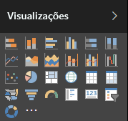
8) Tipos de Visualização;
Porém, não é simplesmente arrastar um tipo de visual para a tela apenas por ser bonito. É necessário que o visual diga algo sobre o dado e cada informação transmitida possua um visual correspondente.
Paleta padrão com os visuais iniciais do Power BI

Slide 24
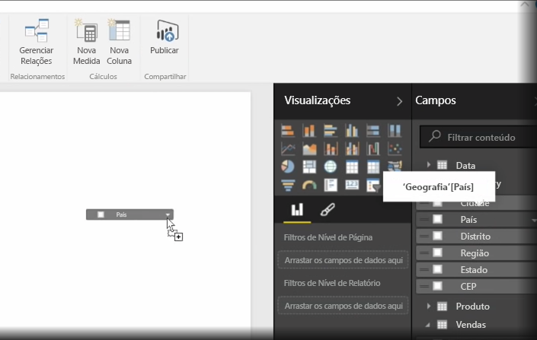
8) Tipos de Visualização;
Há duas maneiras diferentes de criar uma nova visualização no Power BI Desktop:
1) Você pode arrastar os nomes de campo do painel Campos e soltá-los na tela do relatório. Por padrão, a visualização é exibida como uma tabela de dados.

Slide 25
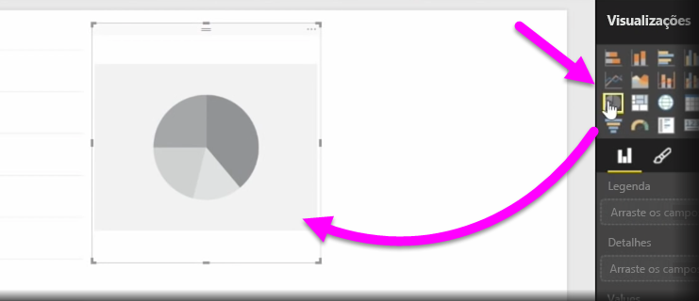
8) Tipos de Visualização;
2) Também é possível clicar no tipo de visualização que você deseja criar no painel Visualizações. Com esse método, o visual padrão é um espaço reservado em branco que se parece com o tipo de visual selecionado.

Slide 26
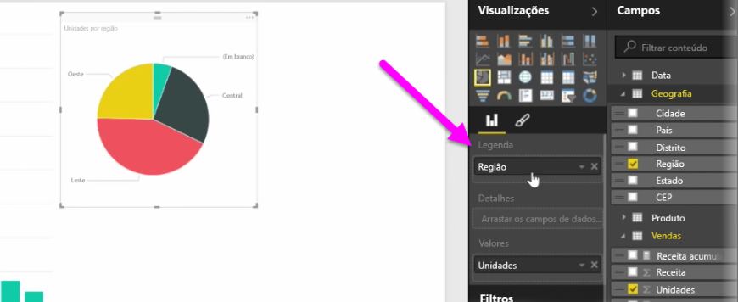
8) Tipos de Visualização;
Depois de criar o gráfico ou mapa, você pode começar a arrastar os campos de dados para a parte inferior do painel Visualização para criar e organizar seu visual. Os campos disponíveis serão alterados de acordo com o tipo de visualização selecionado. À medida que você arrasta e solta os campos de dados, a visualização será atualizada automaticamente para refletir as alterações.

Slide 27
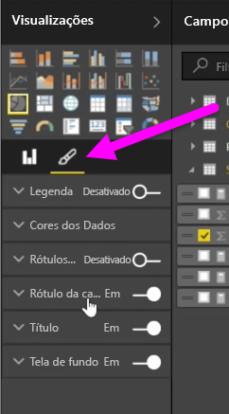
8) Tipos de Visualização;
Após a manipulação dos dados, é hora de modificar as propriedades visuais.
Para isso, selecione o ícone de pincel no painel Visualizações para fazer alterações superficiais ao visual, como alinhamento da tela de fundo, texto do título e cores de dados.

Slide 28
9) Utilizando as principais visualizações;
Existe um conjunto de visualizações que são comuns e seguramente estarão em seu dashboard.
Veremos...

Slide 29
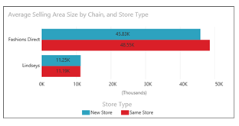
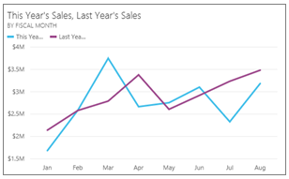
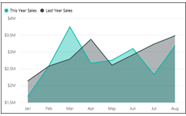
9) Utilizando as principais visualizações;
Gráficos de barras: Utilizado para observar um valor específico entre categorias diferentes
Gráficos de linhas: Enfatizam o formato geral de uma série de valores, geralmente ao longo do tempo.
Gráficos de linhas: Assemelha-se ao gráfico de linhas, porém com a área entre o eixo e a linha preenchida.

Slide 30
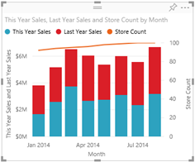
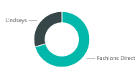
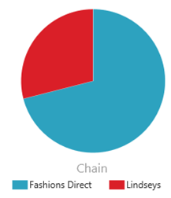
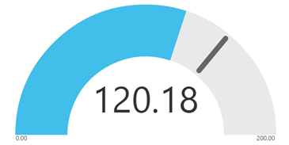
9) Utilizando as principais visualizações;
Gráficos de combinação: Combina um gráfico de colunas e/ou um gráfico de linhas
Gráficos de pizza/rosca: Mostram a relação das partes com um todo.
Gráficos de medidor: Exibe o status atual no contexto de uma meta.

Slide 31
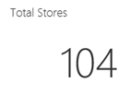

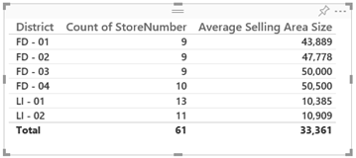
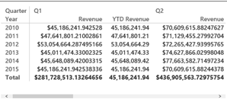
9) Utilizando as principais visualizações;
Cartões (valor único / linha múltipla): Apresentação textual de um determinado valor com sua respectiva categoria
Tabelas: Para comparações quantitativas entre itens em que há várias categorias.
Matriz: Uma tabela dá suporte a duas dimensões, mas uma matriz facilita a exibição dos dados entre várias dimensões, inclusive agregando automaticamente os dados.

Slide 32
9) Utilizando as principais visualizações;
Cartões (valor único / linha múltipla): Apresentação textual de um determinado valor com sua respectiva categoria
Tabelas: Para comparações quantitativas entre itens em que há várias categorias.
Matriz: Uma tabela dá suporte a duas dimensões, mas uma matriz facilita a exibição dos dados entre várias dimensões, inclusive agregando automaticamente os dados.

Slide 33
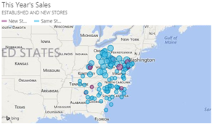
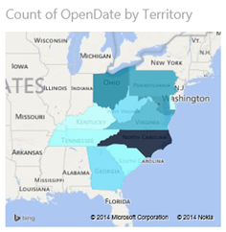
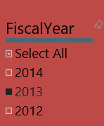
9) Utilizando as principais visualizações;
Mapa Básico: Usados para associar informações categóricas e quantitativas a locais espaciais. Quanto maior o círculo, maior o valor.
Mapa Coroplético: A cor mais intensa possui o maior valor.
Segmentação: O bom e velho filtro.

Slide 34
9) Guia de como, quando e onde utilizar as visualizações;

Slide 35
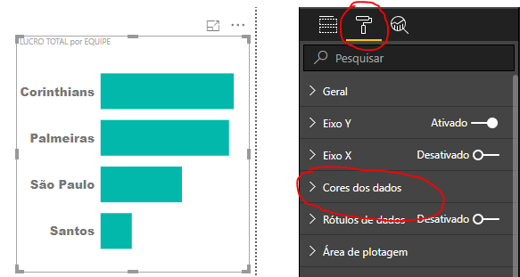
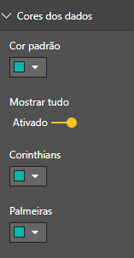
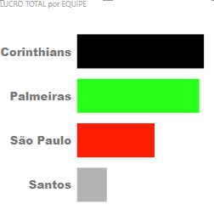
10) Modificando as cores em gráficos;
Selecione o objeto gráfico;
Clique no pincel (barra lateral direita “Visualizações”);
Clique em Cores dos dados;
Modifique a cor única ou selecione para alterar as cores de todas as categorias;

Slide 36
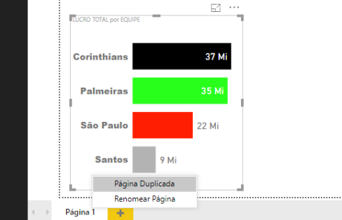
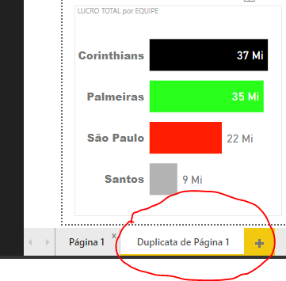
11) Duplicando uma página do relatório;
Duplicar um painel já criado nos polpa bastante tempo no desenvolvimento do dashboard.
Para isso, clique com o botão direto no painel desejado e selecione a opção “Página Duplicada”

Slide 37
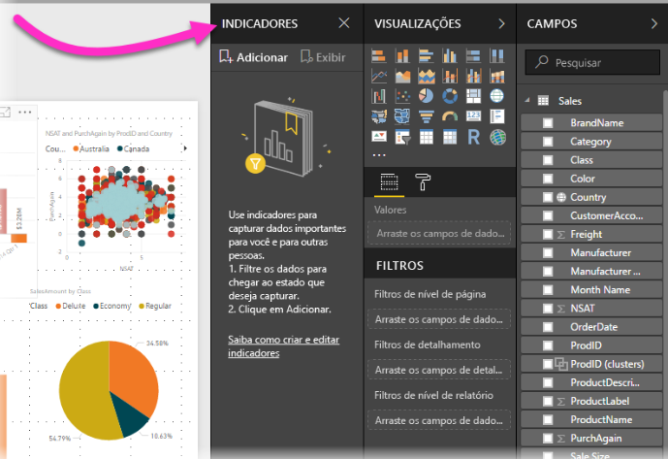
12) Indicadores ou bookmarks ou filtros pré-programados;
Os indicadores no Power BI ajudam você a capturar a exibição de uma página de relatório atualmente configurada, incluindo a filtragem e o estado dos visuais e, posteriormente, voltar a esse estado, apenas selecionando esse indicador salvo.
Os indicadores salvam o estado atual do painel, ou seja, todos os filtros e interações que você realizou são salvos para acesso posterior.

Slide 38
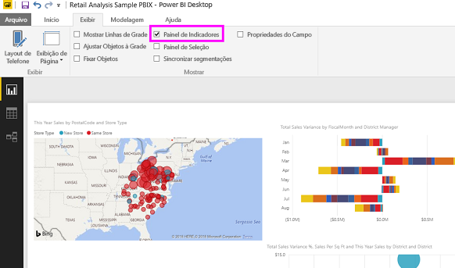
12) Indicadores ou bookmarks ou filtros pré-programados;
Usando indicadores
Para usar indicadores, selecione a faixa de opções Exibição e, em seguida, selecione a caixa do Painel Indicadores.

Slide 39
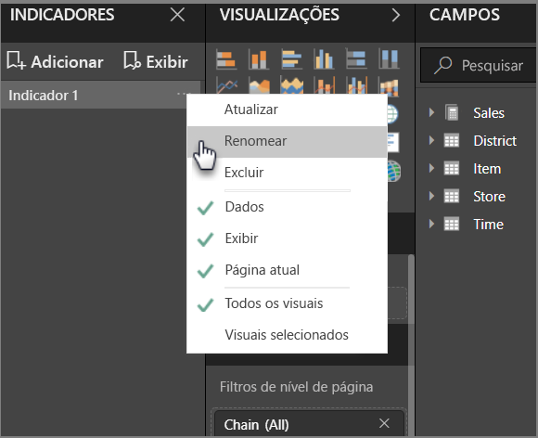
12) Indicadores ou bookmarks ou filtros pré-programados;
O Power BI cria um indicador e concede a ele um nome genérico. Você pode facilmente renomear, excluir ou atualizar um indicador selecionando as reticências ao lado do nome do indicador e, em seguida, selecionar uma ação no menu que é exibido.
É possível conceder a uma imagem ou objeto do tipo botão

Slide 40
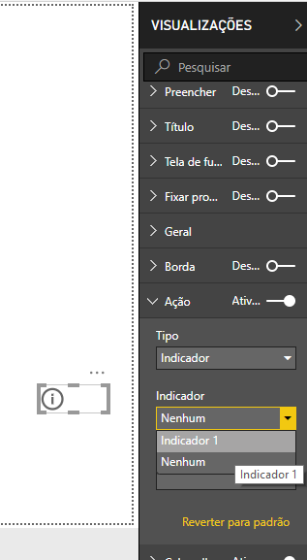
12) Indicadores ou bookmarks ou filtros pré-programados;
É possível conceder a uma imagem ou objeto do tipo botão uma “Ação” e com isso transformá-los em um atalho para o indicador programado.

Slide 41
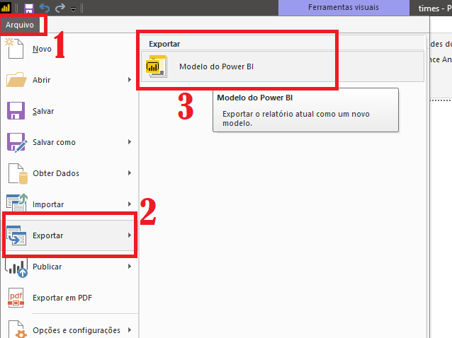
13) Modelo visual padrão;
Um modelo visual padrão otimiza o tempo de desenvolvimento de um dashboard, pois todo esquema de cores, logotipos e imagens padrão já são carregadas, poupando tempo de carga e ajustes.
Após padronizar seu painel, exporte utilizando o menu: Arquivo > Exportar > Modelo do Power BI
Na sequência, escolha um diretório e salve seu modelo.

Slide 42
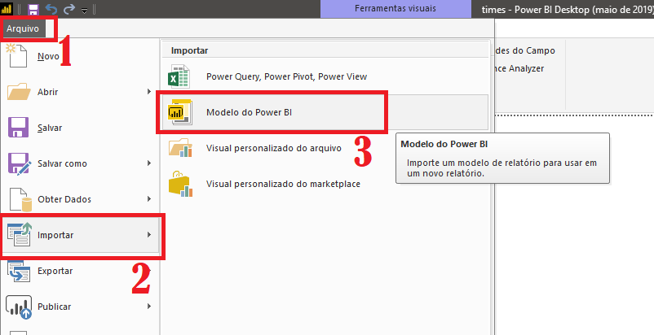
13) Modelo visual padrão;
Para abrir um modelo previamente criado vá em: Arquivo > Importar > Modelo do Power BI
É possível abrir um modelo criado clicando em Arquivo > Abrir e escolher um arquivo com a extensão .pbit

